Slide 1
Предсказание цены автомобиля

Slide 2
Введение
Цена автомобиля на вторичном рынке определяется множеством параметров, которые зачастую сложно учесть самостоятельно
Цель работы – предсказать оптимальную стоимость автомобиля чтобы не продешевить при продаже или не заплатить больше при покупке

Slide 3
Получение данных
Источник данных: avito.ru
Используемые библиотеки: Beautiful soup, requests
Года выпуска автомобилей: 2000-2018
Выборка состоит из объявлений по Москве и МО

Slide 4
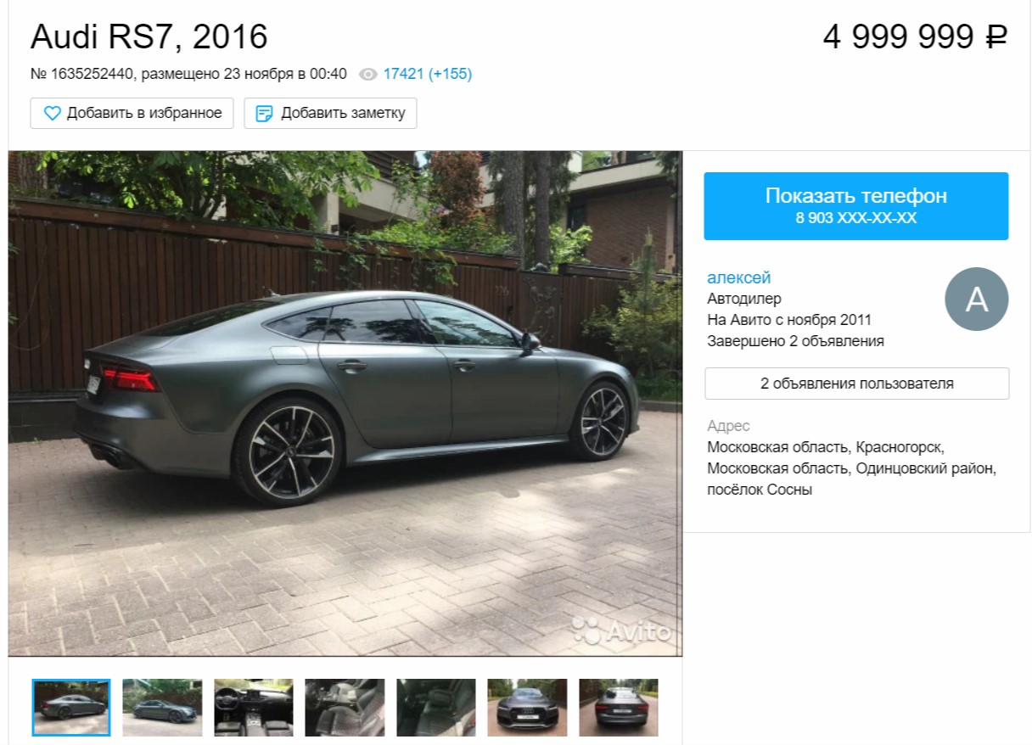
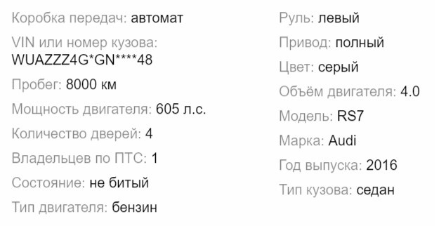

Slide 5
Обработка данных
Заполнение пропусков:
Анализ пропусков
Заполнение пропусков
Удаление незаполненных данных
Предобработка:
Удаление неинформативных данных (VIN, кол-во дверей, руль, объем двигателя, цвет)
Удаление выбросов и мусора
Марка и модель авто – One Hot Encoding
Нормализация всех данных, кроме цены
Создание новых фич

Slide 6
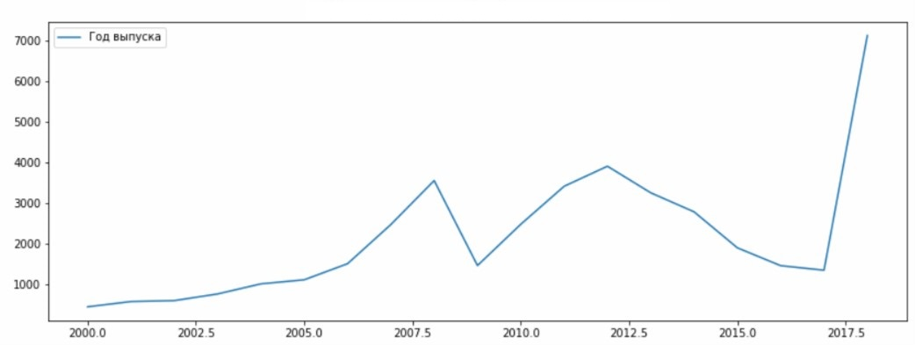
Кол-во Авто по годам

Slide 7
Предсказание
Используемые модели:
Логистическая регрессия: lasso и ridge
Random forest
XGBoost

Slide 8

Результаты
Lasso: $R^{2}=0,8529$, $rmse=399920$
Ridge: $R^{2}=0,8532$, $rmse=399560$
Random forest: $R^{2}=0,9456$, $rmse=243130$
XGBoost: $R^{2}=0,9602$, $rmse=207890$

Slide 9
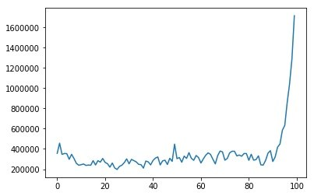
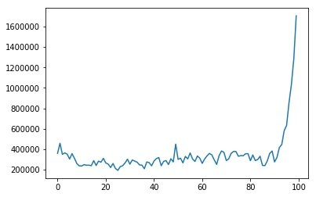
RMSE для Lasso и Ridge
Lasso
Ridge

Slide 10
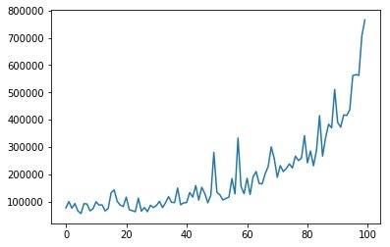
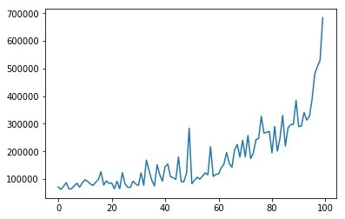
RMSE для Random forest и XGBoost
Random forest
XGBoost

Slide 11
Польза для бизнеса
Рекомендация пользователям avito, что повысит удобство и увеличит количество пользователей
Скупка и перепродажа авто, выставленных по цене ниже оптимальной

